Slide 1


Umgang mit sozialen Netzwerken
Nutzen und Gefahren von Facebook und Co.
Referent:
Dipl. W-Inf. FH
Christian Schnidrig
Notes:
Ich danke herzlichst für die Einladung!
Willkommen zum Informationsabend mit dem Thema «Umgang mit sozialen Netzwerken»: Oder: Nutzen/Gefahren von Facebook und Co.

Slide 2
Inhalt
Das Web 2.0 und die sozialen Netzwerke
  Einführung
Facebook
  Fakten und Zahlen
  Funktionsweise
  Nutzen
  Gefahren
  Schutzmassnahmen
Fragen und Antworten

Slide 3






Das Web 2.0 und die sozialen Netzwerke
Notes:
Web 2.0: Meint die Interaktivität mit Webseiten (Mitmachweb)
Soziale Netzwerke: Meint eine lose Verbindung von Menschen in einer Netzgemeinschaft zum Zweck der Kommunikation oder zum «Sharen» von Inhalten. Dies reichen von last.fm (einem Musikdienst für Musikfreunde) bis zu grossen Plattformen die viele Zwecke vereinen (wie z.B. Facebook)
Für jede Zielgruppe gibt es inzwischen eigene soziale Netzwerke –über 700 Weltweit!

Slide 4
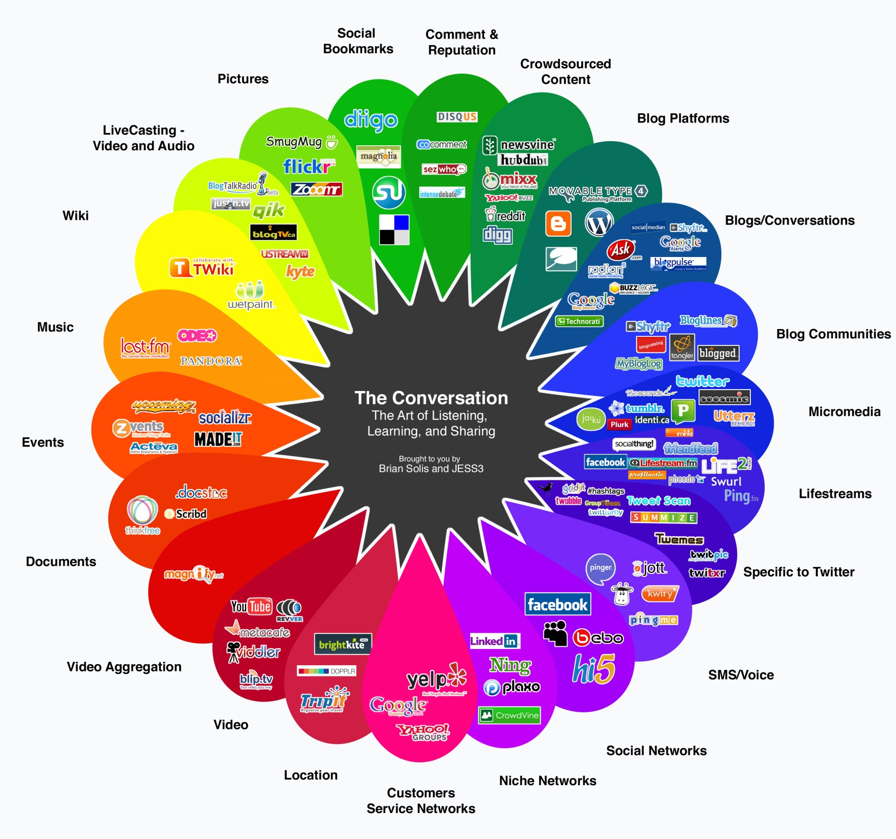



1 http://www.briansolis.com/2008/08/introducing-conversation-prism/
Notes:
Ich unterscheide generell nach 4 Kriterien:
Inhaltsspezifische Netzwerke: Teilen von Fotos, Texten, Musik oder Videos (Beispiel: Flicker, Last.fm, Twitter, Youtube)
Themenspezifische Netzwerke: YahooQuestion für Fragen, Seniorkom.at für Senioren, SchülerVZ für Schüler, usw…
Business Netzwerke: Geschäftsbeziehungen und beruflicher Austausch (Beispiel: Xing, Linkedin)
Umfassende soziale Netzwerke: («Generalisten») die alles vereinen: Facebook und Google+

Slide 5
Beispiele in der Schweiz
facebook.com, myspace.com, schueler.cc, schuelervz.net, studivz.net, tumblr.com, xing.ch, lokalisten.ch, stayfriends.de, linkedIn.ch, flicker.com, twitter.com, last.fm,
…
1 Statistik für die Schweiz: http://www.mcschindler.com/2011/05/31/social-networks-in-der-schweiz-nutzung-und-trends/l

Slide 6
Mitgliederzahlen
Netzwerk | Nutzungsbedingung⁷ | Mitglieder
facebook.com | Ab 13 Jahre | 845 Millionen*¹ (CH 2’814’520²)
twitter.com | Offen | 300 Millionen³
plus.google.com | Ab 13 Jahre | 90 Millionen⁴
studieVZ.net | Ab 12 Jahre | 17 Millionen⁵
xing.ch | Ab 18 Jahre | 11 Millionen⁶
* Nur monatlich aktive Mitglieder
1 Monatlich aktive FB Accounts: http://www.zdnet.com/blog/facebook/facebook-has-over-845-million-users/8332 (Dezember 2011)
2 CH Statistik: http://www.socialbakers.com/facebook-statistics/?interval=last-6-months
3 Twitter: http://www.bbc.co.uk/news/business-12889048
4 Google+: http://investor.google.com/earnings/2011/Q4_google_earnings.html
5 StudieVZ:
6 Xing: http://corporate.xing.com/english/press/press-releases/details/article/press-releasebrdeutsche-boerse-lists-xing-share/572/ef728be3b6401466e7eb028beba39178/?tx_ttnews
7 EU Richtlinie für Jugendschutz: http://ec.europa.eu/information_society/activities/social_networking/eu_action/selfreg/index_en.htm
Notes:
Jugendschutz:
Im Rahmen der EU-Richtlinen gibt’s für die Sozialen Netzwerke eine «Selbstverpflichtungserklärung» die für einen besseren Schutz von Kindern eingeführt wurde. Vor allem Kinder tun sich schwer, den Wert ihrer persönlichen Daten richtig einzuschätzen.
Geprüft werden diese Daten jedoch nicht über ID oder andere Ausweispapiere. D.h. :
Eltern gefordert den Umgang mit den Netzwerken zu prüfen
die Schulen hinsichtlich der Medienkompetenz
Facebook:
Registrierte nicht gleich aktive Benutzer. Bei Facebook ist nur die Zahl der aktiven Benutzer pro Monat (also mind. 1 mal im Monat @Facebook) bekannt (Dezember 2011). Es wird spekuliert, dass ca. 50% der Accounts inaktiv sind. D.h. es würden fast 1.7 Milliarden Facebook Accounts existieren.
Transparenz bei Facebook
Für die Schweiz gibt es 2.8 Millionen Accounts (Aktueller Stand)

Slide 7
Altersstatistik (CH) ¹
1 http://www.thomashutter.com/index.php/2011/07/facebook-infografik-und-demographische-daten-deutschland-osterreich-und-schweiz-per-juni-2011/ (Juni 2011)
Notes:
Ähnelt der Statistik für Amerika und Deutschland stark
Die grösste Gruppe sind 18-25 Jährige die ¼ der Facebooknutzer ausmachen
Schätzungen nach, gibt es aber insgesamt 7.5 Millionen Nutzer unter 13 Jahre, die einfach eine falsche Altersangabe gemacht haben.
Anekdode: 97 jährige hat sich erfolgreich bei Facebook registriert. Programmierer mussten die Eingabefeld für’s Alter anpassen (das ging nur bis 1920)

Slide 8
Facebook
Gründung: 04. Februar 2004
845 Millionen aktive Nutzer (Dez. 2011)
Verfügbar in 74 Sprachen
Umsatz: ca. 2 Mrd. $
Geschätzter Wert: 3’710 Mrd. $¹
Mitarbeiter: ca. 3000+ (2011)
1 http://www.sec.gov/Archives/edgar/data/1326801/000119312512034517/d287954ds1.htm
Notes:
Harvard, Mark Zuckerberg, 2004
Wie eingangs erwähnt: Bei 845 Millionen Nutzer und geschätzten 50% inaktiven Account heisst das, 1.6 Milliarden Accounts
3.7 Billionen US $ geschätzt (ne 4 mit 12 nullen)

Slide 9

Geschäftsmodell
Personalisierte Werbung
Kostenpflichtige Features
Gesponserte Profile und Gruppen
Drittanbieter Anwendungen
Marktforschung
Gewinnbringender Verkauf
Notes:
Die hohen Nutzungszahlen von Sozialen Netzwerken und der hohe Marktwert bei Unternehmens-Beteiligungen (z. B. zahlte Microsoft 2008 für eine 1,6-Prozent-Beteiligung an Facebook 240 Millionen US-Dollar) lassen vermuten, dass der Betrieb von Sozialen Netzwerken ein sehr lukratives Geschäft ist. Bis jetzt ist es den meisten Plattformbetreibern aber noch nicht gelungen, ein richtig profitables Geschäftsmodell zu entwickeln. Die derzeit gängigsten Ansätze um Einkünfte zu erzielen sind:
Personalisierte Werbung: Da jeder wie bei Facebook freiwillig seine Vorlieben und Geschmäcke preisgibt, ist dies eine ideale Werbefläche
Kostenpflichtige Features: Monatsgebühr wie Beispielsweise bei Xing, damit alle Funktionen genutzt werden können
Gesponserte Profile und Gruppen: Auch eine Art von Werbung nutzen Unternehmen, wenn sie Seiten und Gruppen betrieben
«Third-Party» Anwendungen: Facebook (Anwendungen) oder bei MySpace (Widgets). Es wird davon ausgegangen, dass die 3th-Anbieter an die jeweilige Firma z.B. Facebook Geld bezahlen muss damit sie u.a. auch auf die Daten der Person und deren Freunde (!) zugreifen kann.
Marktforschung: Aufgrund der detaillierten Profile sind diese für Marktforschungen bestens geeignet
Gewinnbringender Verkauf: Verkauf von Instagramm für 1 Milliarde

Slide 10
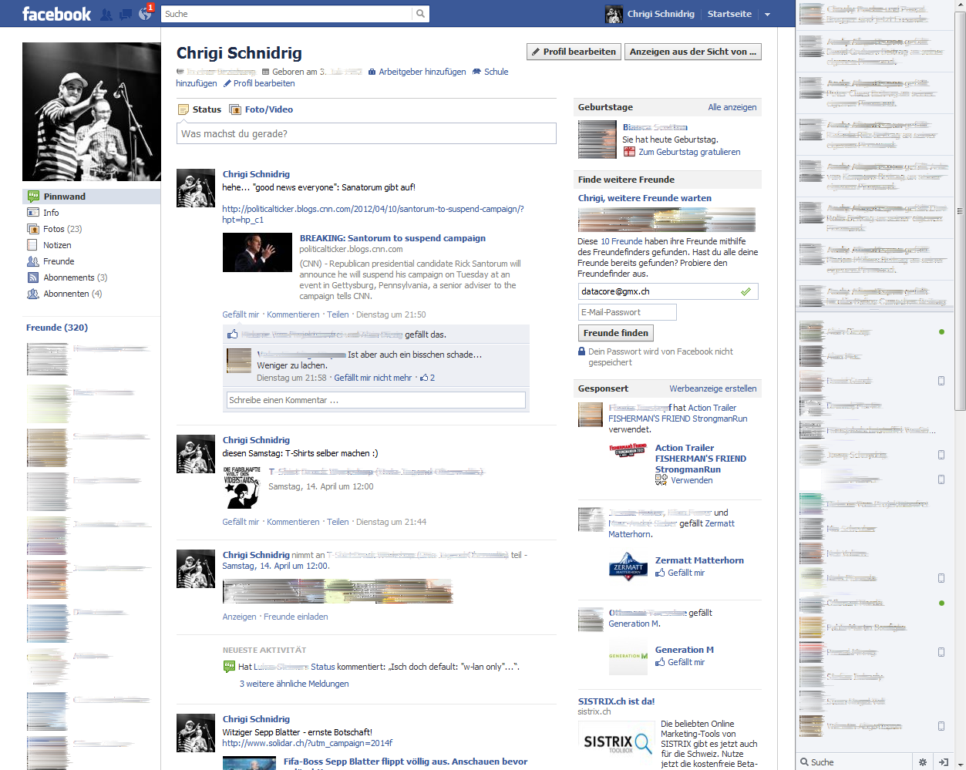
Facebook Funktionsweise
Notes:
Profil für Privatpersonen:
Profilfoto: Wird immer veröffentlicht (egal welche Einstellungen man wählt)
Statusleiste: Freundesanfragen, Private Nachrichten, Meldungen (Kommentare, Einladungen usw..)
Pinnwand: In einer anderen Ansicht werden die Pinnwände von Freunden und Seiten/Gruppen zusammengefasst angezeigt. Hier sieht man eigen Beiträge/Photos/Videos sowie seine «Likes» und Kommentare. Zudem alle Aktivitäten.
Geburtstage und Veranstaltungen:
Werbung: Werbung von Freunden und Werbung von Firmen
Das ist eigentlich schon der ganze Zauber.
Neues Design: Timeline: Kann optional aktiviert werden, und wird aber schätzungsweise nächsten Monat für alle Pflicht. Es gibt immer wieder ein aufschrei wenn Facebook das Design meist ungünstig ändert.

Slide 11
Facebook Nutzen
Kontakte pflegen
Neue Personen kennenlernen
Austausch von Texten, Photos und Videos
Netz Präsenz statt eigene Webseite
Organisationen/Firmen: Präsentation und Werbung
Notes:
Kontakte pflegen:
Freunde/Verwante sieht man nicht oft,
Geburtstagsglückwünsche,
Auslandsreisen oder Freunden im Ausland (Beispiel Amerika: Photos, Aktivität),
Schulfreunde wer das will
Neue Personen kennenlernen:
selben/ähnlichen Interessen
zukünftige Arbeitgeber/Lehre, (Umgekehrt: Mitarbeiter), Geschäftspartner
Austausch:
Netzpräsenz: Sich selber präsentieren
Organisationen: Unia Jugend nicht viel mit klassischen Medien. Ab und an, wenn es finanziell drin liegt, schalten wir ein WB-Inserat. Aber meistens geht alles über Facebook/Webseite/Google+

Slide 12
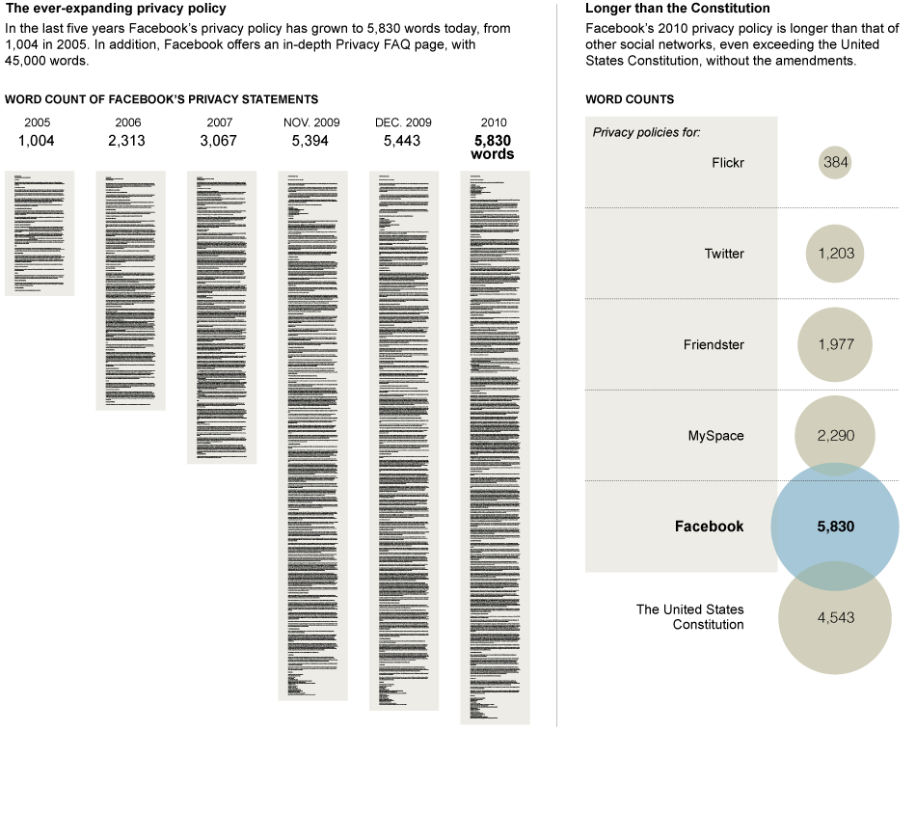
Facebook Gefahren
¹
Unternehmenspolitik
Einstellungen
Drittanbietern
Drittpersonen
1 http://www.nytimes.com/interactive/2010/05/12/business/facebook-privacy.html
Notes:
Unternehmenspolitik:
Privatsphäre in Amerika vs Europa: Foresquare
Facebook hat ein Interesse, dass alles Sichtbar ist. Motto: «it’s all about peopble» (in der Datenbank heisst die Tabelle der Benutzer nicht «User» sondern «Target» = Ziel, )
AGB Änderungen: Die letzte Änderung der AGB war Ferbuar 2012 und hat «nur» noch 4’204 Wörter (aber dafür 9 weiterführende Links was die Sache zwar übersichtlicher, aber unzählbar macht. Die Unterkapitel werden teilweise fleissiger aktualisiert und ich schätze insgesammt umfasst die die AGB 25’000 Wörter).
«Der Fall mit den Photos = Facebook besitzt die rechte»
Lustige Anmerkung: Es gibt Lesezirkel und sogar ein Youtube Channel «Literarische Auslese» der z.B. eine Lesung der Facebook Nutzungsbedingungen veranstaltet.
Einstellungen:
Sichtbarkeit Standard: Öffentlich
Facebook setzt teilweise Einstellungen beim Update zurück
Markieren mit Text auf Photo
Drittanbieter: FarmVill und Co erhalten Einsicht in deine Daten aber auch Suchmachinen und andere «Bots»
Drittpersonen: Sichtbarkeit = Jeder kann dich anschauen und beurteilen (= Deine Likes lassen ein Profil zu). Mobbing/Stalking

Slide 13

Privatsphäre? Wieso
Nicht nur «Freunde» sind mein Publikum
Meinungswechsel
Meinungsbildung
Datensicherheit
Notes:
Warum lohnt es sich, vorsichtig mit persönlichen Daten umzugehen:
Nicht nur «Freunde» sind mein Publikum: Weniger gut gesonnene Personen oder Unbekannte könnten ihre Daten einsehen
Meinungswechsel: Worauf sie heute stolz sind, kann ihnen in einigen Jahren sehr unangenehm oder peinlich sein. Das Internet vergisst nie.
Meinungsbildung: Mithilfe ihrer Angaben zu Hobbys, Vorlieben, Freunden, politischen Meinungen etc. könnten sich Bekannte oder Geschäftspartner ein umfassendes oder einseitiges Bild bilden
Datensicherheit: Computer sind niemals sicher. Immer wieder tauchen Meldungen über Pannen auf, durch die der unerlaubte Zugriff Dritter auf Nutzerdaten in Sozialen Netzwerken möglich wurde. So konnten die Foto-Sammlungen von tausenden MySpace-Nutzern über Tauschbörsen heruntergeladen oder Nutzerprofile von Facebook gekauft werden. Im Februar 2007 wurden bei einem Hackerangriff auf StudiVZ E-Mail-Adressen und Zugangsdaten ausgelesen.
Beispiele:
Partyfotos: Arbeitgeber findet Partyfotos. Und nicht nur die eigenen. «Markierfunktion»
Cyber-Stalking/Mopping: Über die Informationen auf dem Profil können Rückschlüsse auf die Person/Adresse und Telefonnummer gemacht werden (ohne das letztere Bekannt sind)
Zweckentfremdung von Fotos: Werbezwecken, um Fake-Profile anzulegen,

Slide 14
Privatsphäre? Wie
Mit den eigenen Daten sparsam umgehen
Eigene Beiträge und Kommentare hinterfragen
Urheberschaft beim Veröffentlichen abklären
Sichere Passwörter verwenden in einer sicheren Umgebung
Berufliches und Privates trennen
Profil «löschen», falls nicht mehr gepflegt
Mobbing/Stalking melden und nicht reagieren
Technisch frei – Juristisch nicht
Notes:
Immer überlegen, wo ich Daten preisgebe
Bevor ich etwas veröffentliche, die Veröffentlichung hinterfragen
Das Urheberecht spielt auch eine Rolle. In der Schweiz eher weniger aber in Deutschland gibt es sogenannte «Abmahnungswellen». Publizieren Bilder und wenn diese verwendet werden, werden die Nutzer gebüsst.
Sichere PW / Malware: Umgebung = «Computer regelmässig nach Viren/Malware durchsuchen und aktualisieren» Dies gilt auch für Internetkaffees usw.. -> Wer mehrere Webseiten (wird wohl der Fall sein), soll auch immer unterschiedliche Passwörter verwenden. Passwörter nicht nach Komplexität sondern nach länge wählen (=Sätze).
Berufliches und Privates trennen (Xing=Berufliches / Facebook = Privates)
Profil falls ungepflegt, löschen
Mobbing/Stalking:
Mobbing oder Cybermobbing meint Beleidigen, Bedrohen, Ausgrenzen oder Blossstellen.
Stalking: meint Verfolgen und Belästigen,
Geeigneter Umgang:
Nicht reagieren / Benutzer blocken
Informationen sammeln (Printscreen machen)
3. Eltern/Lehrer oder die Polizei per Anzeige informieren
Technisch ist das Internet frei aufgebaut – Juristisch jedoch nicht. Daher empfehle ich sich im Netz so zu verhalten, wie in der Öffentlichkeit.

Slide 15
Privatsphäre? Fragestellung
Kann dies gegen mich oder zu meinem Nachteil verwendet werden?
Könnte dies später peinlich und unangenehm sein?
Bin ich damit einverstanden, dass Arbeitgeber/Lehrmeister/Lehrer dies möglicherweise sehen
Gibt es mögliche folgen für andere Personen?
Notes:
Vor der Veröffentlichung folgende 4 Fragen stellen:
Könnte jemand diese Angaben gegen mich oder zu meinem Nachteil verwenden?
Könnten mir die privaten Informationen zu einem späteren Zeitpunkt peinlich oder unangenehm sein?
Bin ich damit einverstanden, dass mein derzeitiger oder zukünftiger Arbeitgeber, Lehrmeister, Lehreretc. diese Informationen sieht?
Könnte eine Veröffentlichung für eine andere Person Nachteile zur Folge haben?

Slide 16

Privatsphäre! Jetzt
Listen erstellen + nutzen
Daten reduzieren
Netzwerke/Kontoverknüpfungen löschen
Sichere Verbindung über HTTPS
Anwendungen deinstallieren
Mobile-Sync deaktivieren
Facebook löschen?!
Notes:
Was kann ich voreinstellen, damit ich zu einem gewissen grad Privatsphäre in Facebook habe.
Meine Empfehlungen:

Slide 17
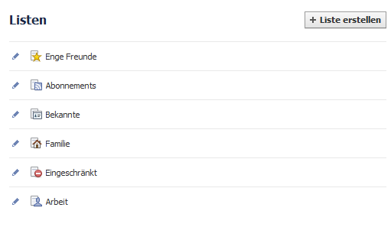
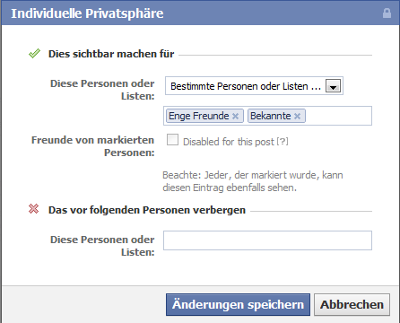
Listen erstellen
-> http://www.facebook.com/bookmarks/lists
Notes:
Wichtigste Mittel für die Privatsphäre
Listen = Gruppen
Standard: «Freunde» und «Öffentlich»
Freunde/Bekannte/Firma/Verwante oder Alles / Eingeschränkt / Nichts
Nur ich
Damit lasen sich Grundeinstellungen tätigen aber auch bei jedem Kommentar/Beitrag spezifisch Gruppen berechtigen

Slide 18
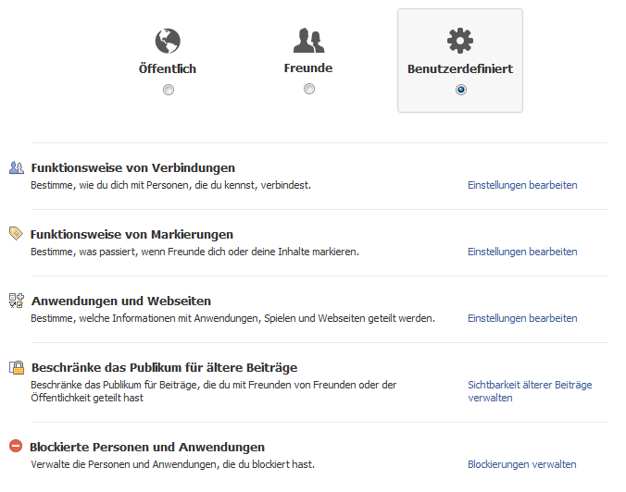
Privatsphäre mit Listen
-> -> Privatsphäre-Einstellungen -> Benutzerdefiniert
https://www.facebook.com/settings/?tab=privacy
Notes:
Beispiel Grundeinstellungen

Slide 19
Daten reduzieren
-> Profil -> Info
  Arbeit/Ausbildung löschen
  Kunst/Unterhaltung/Interessen entfernen
  Aktivitäten säubern
  Kontaktinfos entfernen
  Photos/Photoalben löschen
Notes:
Ist es nötig, z.b. Politische/Religiöse Ansichten anzuzeigen?
Daten Reduktion betrifft auch die «I Likes»: Beispiel «Fussballclubs» «Fernsehsendungen»
Problem: Umfassende Profilbildung
Wenn man es tortzdem haben will, empfehle ich, dies nur für «enge Freunde» anzuzeigen.

Slide 20
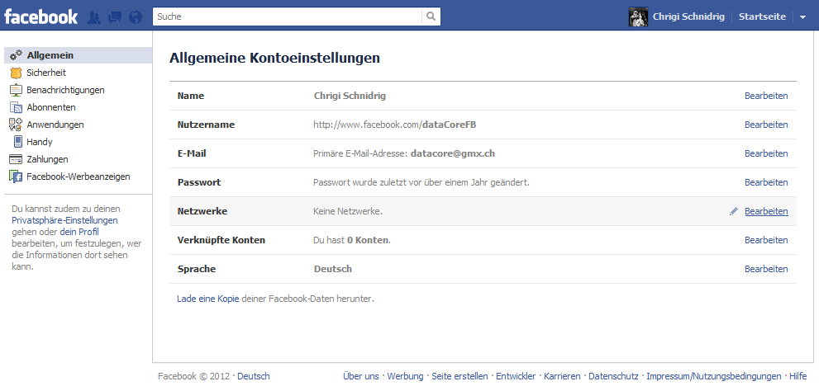
Netzwerke/Kontoverknüpfungen
-> -> Kontoeinstellungen -> Allgemein
Notes:
Netzwerke löschen
Kontoverknüpfungen z.B. mit Google usw… aufheben und nicht nutzen. (beispielsweise bieten immer mehr Webseiten z.B. 20min/Blick.ch die Möglichkeit, sich über den Facebook Account einzuloggen. Davon rate ich dringend ab.

Slide 21
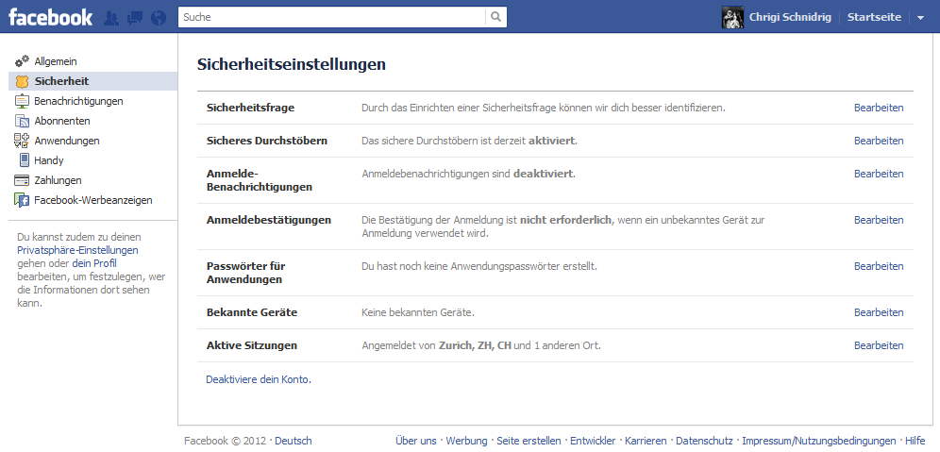
HTTPS aktivieren
-> -> Kontoeinstellungen -> Sicherheit
Notes:
Neue Url: https://www.facebook.com

Slide 22
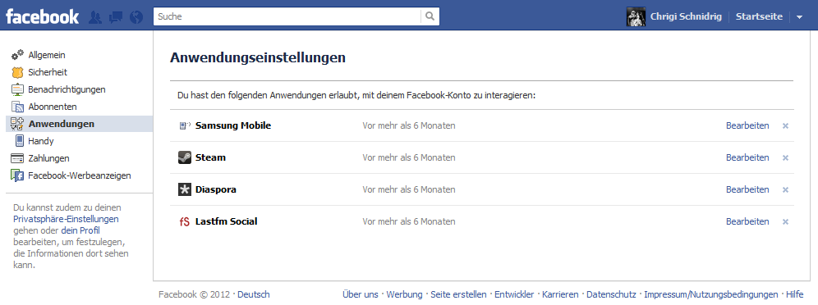
Anwendungen deinstallieren
-> -> Kontoeinstellungen -> Anwendungen
Notes:
Bei mir sind es hier nur 4 aber wenn man jedes Spiel und jede Anwendungseinladung der Freunde installiert, gibt es hier teilweise gigantische Listen. Und alle haben zugriff auf deine Daten und die Daten deiner Freunde (*Option)
Datensammler! Wegdamit

Slide 23
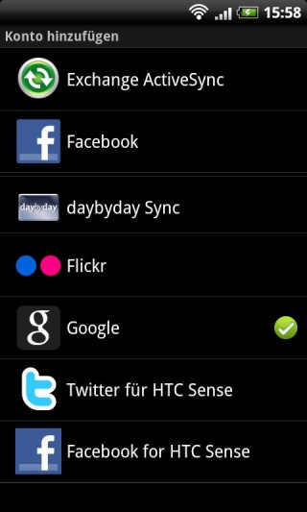
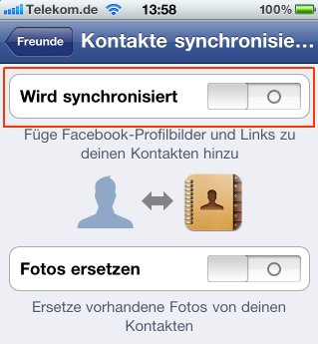
Mobile-Sync deaktivieren
http://www.facebook.com/contact_importer/remove_uploads.php
Notes:
Adressbuch Kopie bei Facebook löschen.

Slide 24
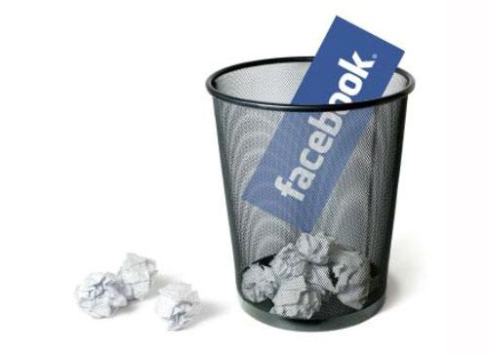
Facebook löschen
https://www.facebook.com/help/delete_account
Nicht wieder einloggen
Dauer: 14 Tage
Informationen per Mail
Notes:
Der beste Schutz für die eigene Privatsphäre = Löschen! Facebook ist davon nicht Fan. Daher wird diese Option versteckt!
Unterschied zu «Deaktivieren» (in den Optionen)
Diesen Link versteckt Facebook im Bereich Hilfe. Dort müssen Nutzer nach Konto löschen

Slide 25
Danke für ihre Aufmerksamkeit
« Das Internet vergisst nie »

Slide 26
Anhang
Literatur
Sascha Adamek: Die facebook-Falle. Wie das soziale Netzwerk unser Leben verkauft. Wilhelm Heyne, München 2011, ISBN 978-3-453-60180-2.
Juan Faerman: faceboom. Wie das soziale Netzwerk Facebook unser Leben verändert. südwest, München 2010, ISBN 978-3-517-08656-9. (Spanische Originalausgabe 2009)
David Kirkpatrick: Der Facebook-Effekt. Hinter den Kulissen des Internet-Giganten. Carl Hanser, München 2011, ISBN 978-3-446-42522-4. (Amerikanische Originalausgabe 2010)
Ben Mezrich: Die Gründung von Facebook. riva, München 2011, ISBN 978-3-86883-154-2. (Die englische Originalausgabe von 2009 The Accidental Billionaires war die Vorlage für den Film The Social Network)
Nicolaus Schmidt: facebook: friends. Hrsg. Michael W. Schmalfuß, Kerber Verlag 2011 (350 Fotografien, Texte von Nicolaus Schmidt und Barbara Uppenkamp, engl./dt.) ISBN 978-3-86678-578-6
Jakob Steinschaden: Phänomen Facebook. Wie eine Webseite unser Leben auf den Kopf stellt. Carl Ueberreuter, Wien 2010, ISBN 978-3-8000-7488-4.
Daniel Miller: Das wilde Netzwerk : ein ethnologischer Blick auf Facebook. (edition unseld ; 42). Berlin: Suhrkamp, 2012. ISBN 3518260421.
Weblinks
Commons: Facebook – Sammlung von Bildern, Videos und Audiodateien
Felix Knoke: Spähwerbung empört Facebook-Nutzer (zu „Beacon“). In: Spiegel Online vom 23. November 2007.
Ulrich Hottelet: Attacken im Gewand der Freundschaft, Die ZEIT vom 4. August 2009
Adam Soboczynski: „Wer schweigt, zählt nicht: Soziale Netzwerke wie Facebook erzeugen einen neuen Menschentypus. Ein Kommentar“. In: DIE ZEIT 44/2009 v. 23. Oktober 2009, Seite 47 (Feuilleton).

